Slide 1

第十四章 常微分方程
4
恰当方程(全微分方程)
§13.2
一阶微分方程(二)
5
积分因子法
6
一阶微分方程的初等变化法
7
一阶微分方程的幂级数解法

Slide 2


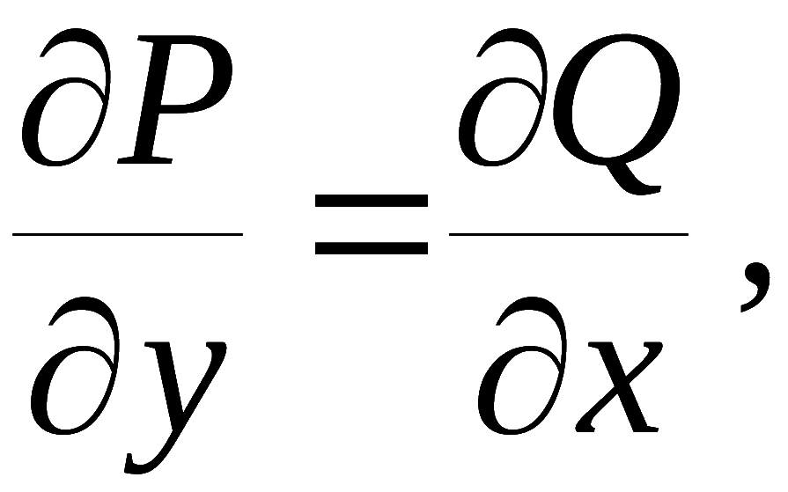
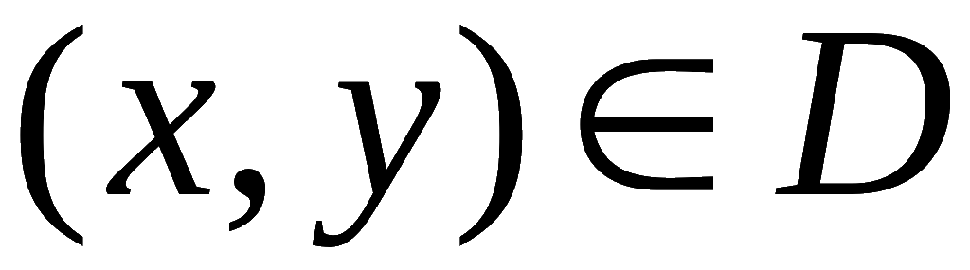
1. 恰当方程(全微分方程)
则称
①
为全微分方程 ( 又叫做恰当方程 ) .
判别:
P, Q 在某单连通域D内有连续一阶偏导数,
则
方程① 为全微分方程
求解步骤:
(1) 求原函数 u (x, y)
方法1 凑微分法;
方法2 利用积分与路径无关的条件.
(2) 由 d u = 0 知通解为 u (x, y) = C .

Slide 3
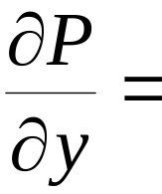
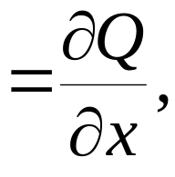
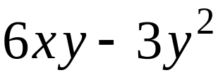

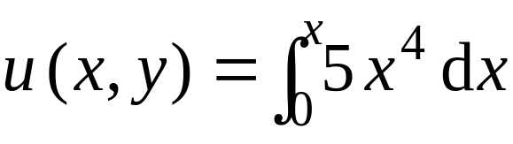
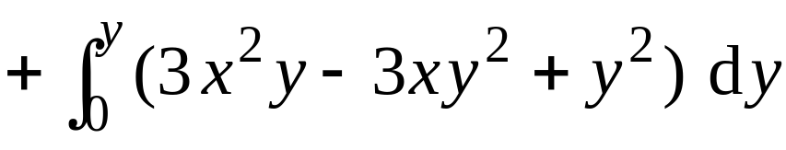
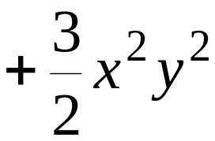
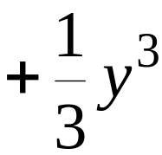
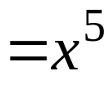
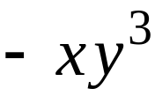


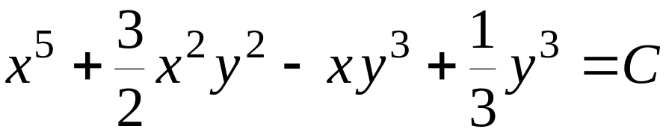



1. 恰当方程(续1)
例1. 求解
解: 因为
故这是全微分方程.
则有
因此方程的通解为
Notes:
运行时, 点击按钮“P16” ,可显示三度的含义.

Slide 4
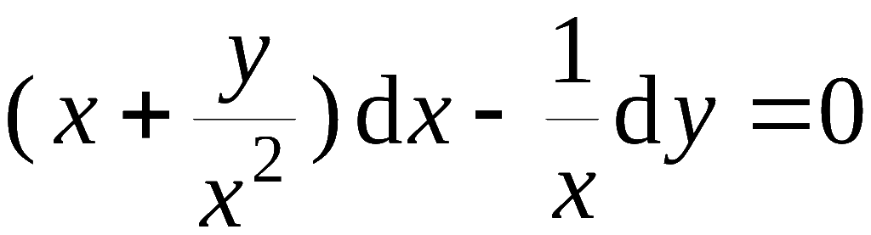
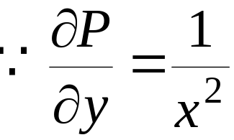
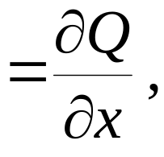
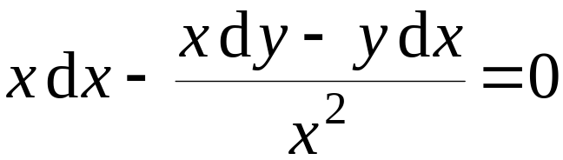
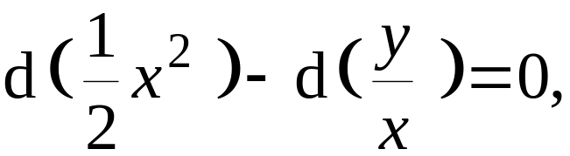
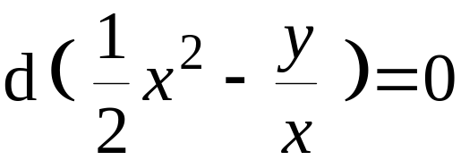
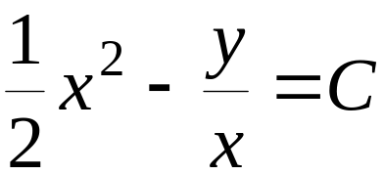
1. 恰当方程(续2)
例2. 求解
解:
∴ 这是一个全微分方程 .
用凑微分法求通解.
将方程改写为
即
或
故原方程的通解为

Slide 5
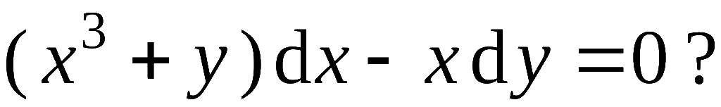
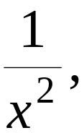
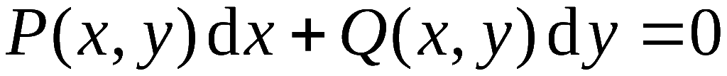


2. 积分因子法
思考: 如何解方程
这不是一个全微分方程 ,
但若在方程两边同乘
就化成上例的方程 .
若存在连续可微函数
使
为全微分方程,
为原方程的积分因子.
在简单情况下, 可凭观察和经验根据微分倒推式得到
积分因子.

Slide 6




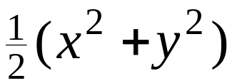

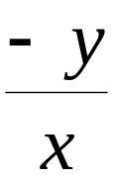
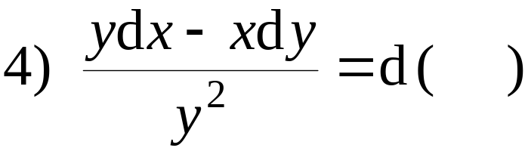
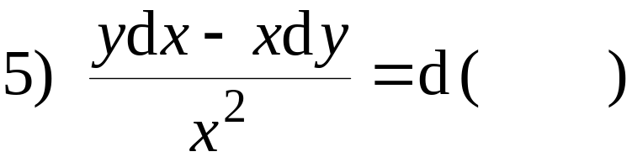
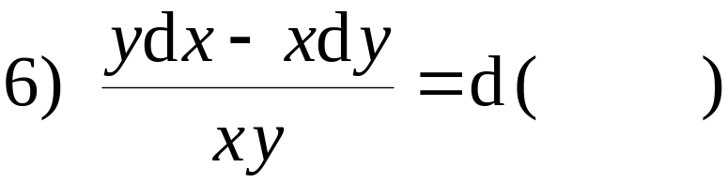
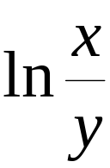

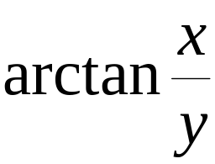
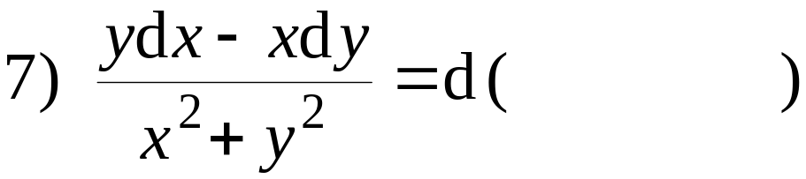
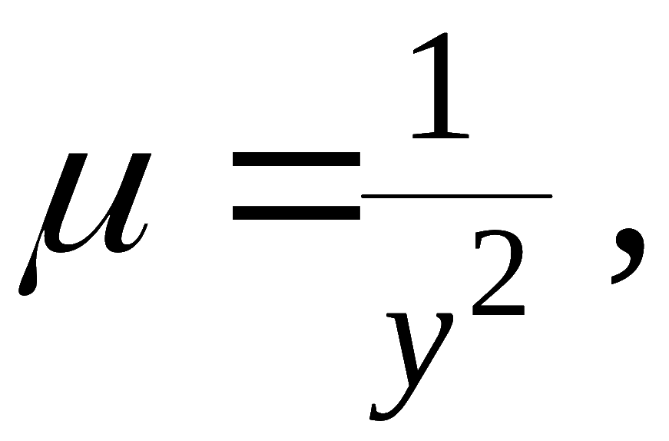
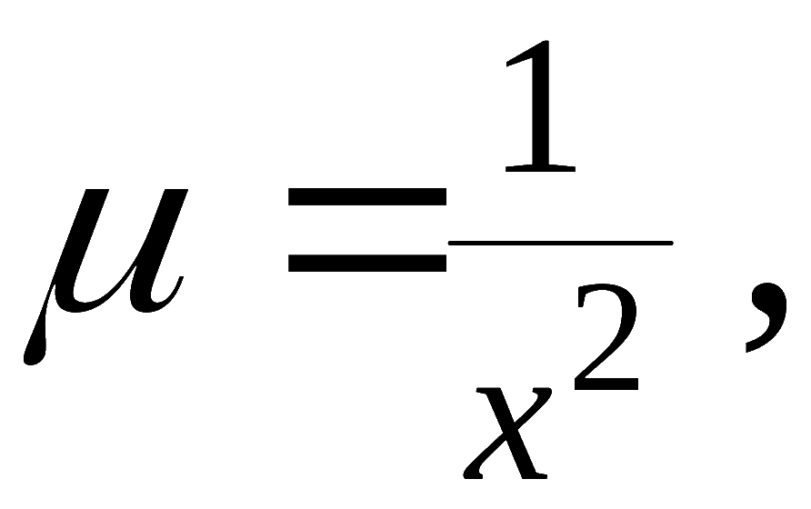
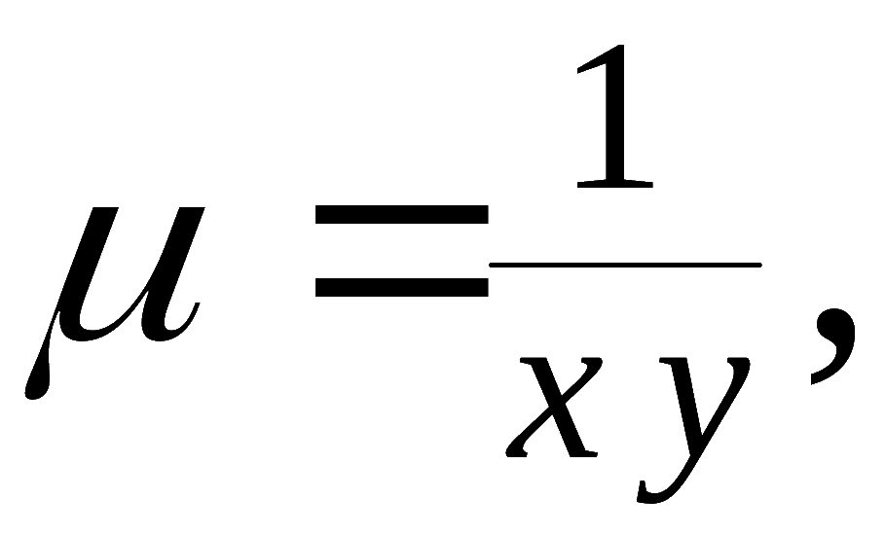
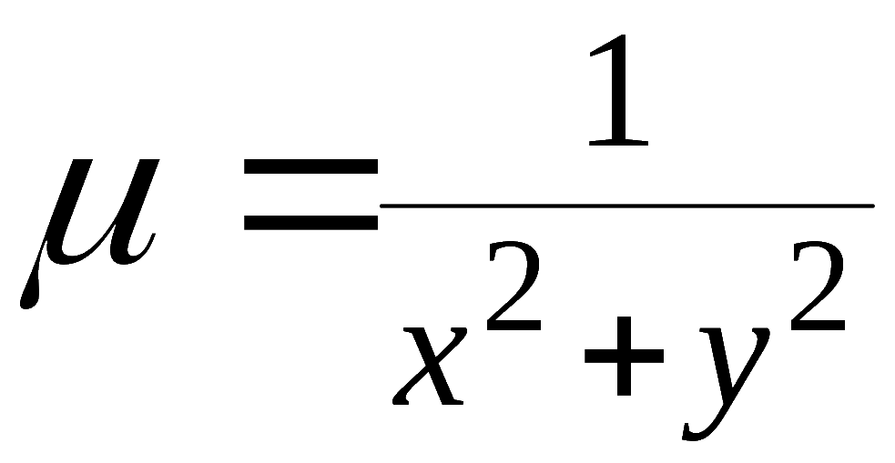
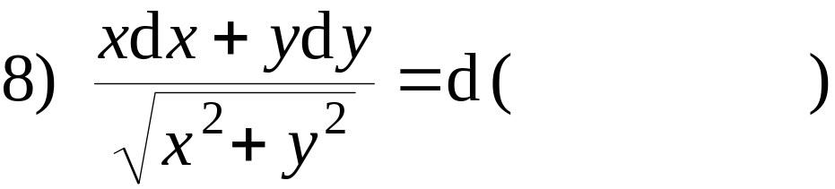
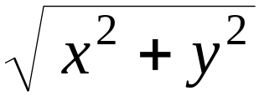
2. 积分因子法(续1)
常用的微分倒推公式:
积分因子不一定唯一 .
例如, 对
可取

Slide 7


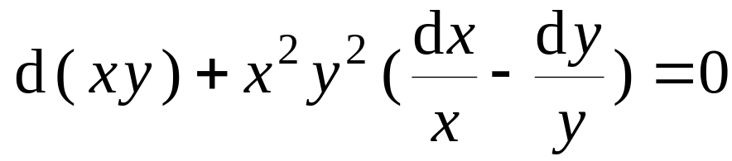
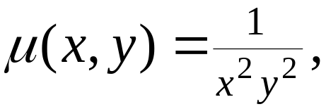
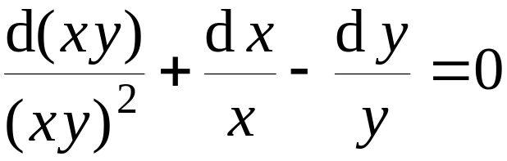
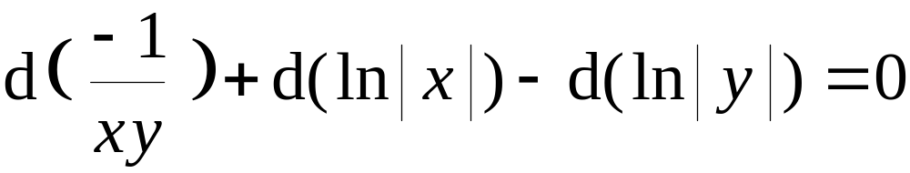
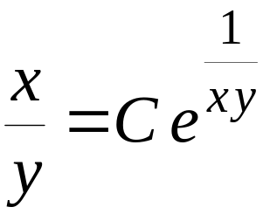
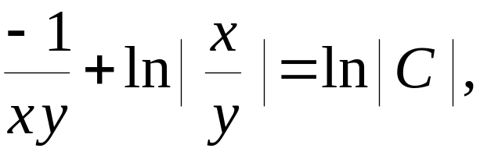
2. 积分因子法(续2)
例3. 求解
解: 分项组合得
即
选择积分因子
同乘方程两边 , 得
即
因 x = 0 也是方程的解 , 故 C 为任意常数 .
因此通解为
即

Slide 8
3. 几种特殊的积分因子
(1)当 时,
方程①有积分因子
①
事实上，若积分因子
-------仅与x 有关
则由
故当 时,
方程①有积分因子
得

Slide 9
3. 几种特殊的积分因子(续)
(2)当 时,
方程①有积分因子
①
同理：
(3)当 时,
方程①有积分因子
(4)当 时,
-------仅与y 有关
方程①有积分因子
------仅与x +y 有关
------仅与x -y 有关
Notes:
运行时, 点击按钮“定理1”, 可看定理1内容.

Slide 10
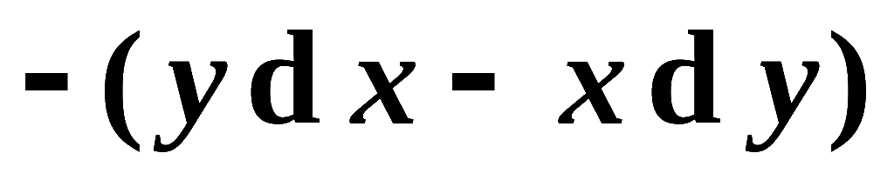
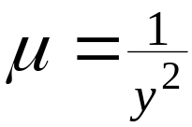
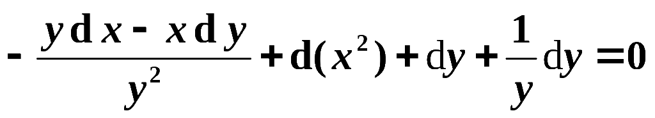
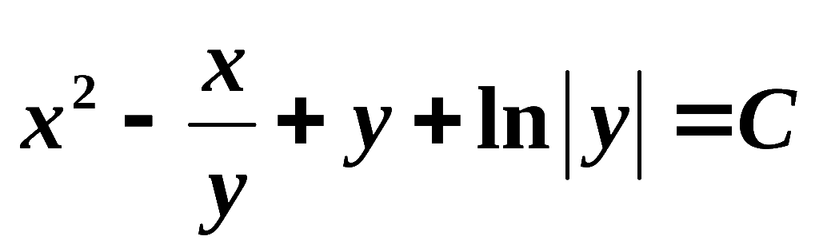
4. 例
例 解方程
解法1 观察求积分因子.
原方程变形为
取积分因子
故通解为
此外, y = 0 也是方程的解.
Notes:
运行时, 点击按钮“定理1”, 可看定理1内容.

Slide 11
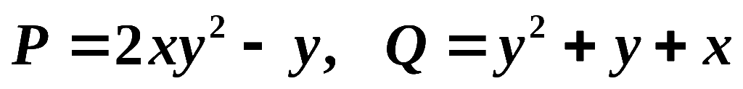
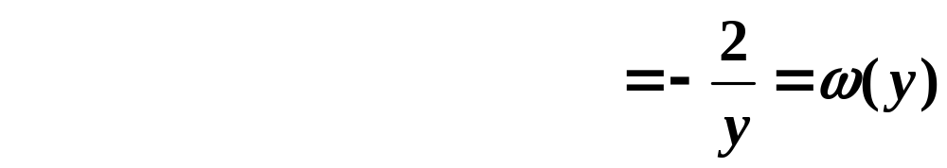
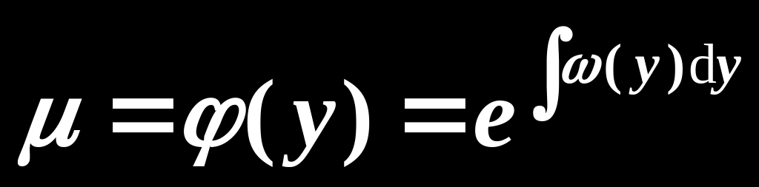
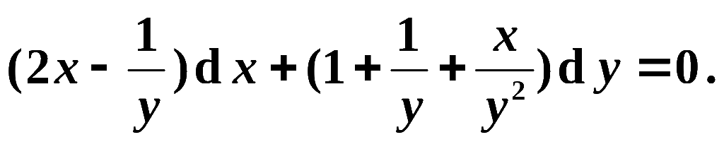

4. 例(续1)
解法2 公式求积分因子.
令
故方程有积分因子
则
方程化为全微分方程
求得通解为
此外, y = 0 也是方程的解.

Slide 12






4. 例(续2)
例2 解方程
解 观察求积分因子.
原方程变形为
取积分因子
故通解为
Notes:
运行时, 点击按钮“定理1”, 可看定理1内容.

Slide 13










5. 一阶微分方程的初等变换法
(1) 方程
解法:
令
则
代入原方程化为变量可分离方程:
(2) 方程
解法:
①当
时,
方程化为:
令
化为变量分离方程:

Slide 14










5. 一阶微分方程的初等变换法(续1)
(2) 方程
解法:
②当
时,
令
, 解出
作变换
原方程化为
(-------齐次方程)

Slide 15







5. 一阶微分方程的初等变换法(续2)
(3)Bernoulli方程:
解法:
除方程两边 , 得
令
则
(--------线性方程)
求出此方程通解后,
换回原变量即得伯努利方程的通解.

Slide 16








5. 一阶微分方程的初等变换法(续3)
(4) 方程
解法:
令
则
(----------线性方程)
(5) Riccati方程
已知特解
求通解:
令
(----------Bernoulli方程)

Slide 17












6. 例
例1. 求解初值问题
解:
令
令
得
(-------齐次方程)
再令 Y＝X u , 并分离变量得
积分得
代回原变量, 得原方程的通解:

Slide 18









6. 例(续1)
方程通解:
得 C = 1 ,
故所求特解为
思考: 若方程改为
如何求解?
提示:

Slide 19










6. 例(续2)
例2. 求方程
的通解.
（---Bernoulli方程）
解: 令
则方程变形为
其通解为
将
代入, 得原方程通解:

Slide 20








6. 例(续3)
例3. 求方程
的通解.
（Bernoulli方程）
解: 令
则方程变形为
其通解为
将
代入, 得原方程通解:

Slide 21






7. 幂级数解法举例
其中 的多项式.
幂级数解法:
本质上是待定系数法
设所求解为
①
将其代入原方程, 比较同次幂系数可定常数
由此确定的级数①即为定解问题在收敛区间内的解.

Slide 22













7. 幂级数解法举例(续)
例. 求方程 满足 的特解.
解:
根据初始条件, 设所求特解为
代入原方程, 得
思考: 此题还有其它解法吗?
比较同次幂系数, 得
(1) 容易看出给定方程是一阶线性方程,可由通解公式求解;
(2) 若令
方程化为变量分离方程
故所求的幂级数解为
即所求解为

Slide 23

8. 主要内容小结
(1) 全微分方程(恰当方程)的求解方法:
首先判断; 其次求原函数 u (x, y);
通解u (x, y) = C .
(2) 积分因子法
①若存在函数
使
为全微分方程, 则称
为原方程的积分因子.
②在简单情况下, 凭观察和经验根据微分倒推式得到积分因子.
(3) 方程
令
化为变量可分离方程.

Slide 24




8. 主要内容小结(续)
(4) 方程
①当
时,
令
化为变量分离方程;
②当
时,
令
化为齐次方程.
是方程组 的解)
(其中
(5)Bernoulli方程:
令
化为线性方程.

Slide 25




9. 练习与思考
解方程
解法1 积分因子法.
原方程变形为
取积分因子
故通解为
此外, y = 0 也是方程的解.

Slide 26









9. 练习与思考(续1)
解法2 化为齐次方程.
原方程变形为
积分得
将
代入 ,
得通解
此外, y = 0 也是方程的解.

Slide 27












9. 练习与思考(续2)
解法3 化为线性方程.
原方程变形为
其通解为
即
此外, y = 0 也是方程的解.

Slide 28

















9. 练习与思考(续3)
求方程
的通解 .
解: 注意 x, y 同号,
故方程可
变形为
这是以
为因变量, y为
自变量的一阶线性方程
由一阶线性方程通解公式 , 得
所求通解为

Slide 29
10. 作业
习题14.2 (P283-285)
A类题 4. (3)、(4);
5. (1)、(3)、(4) 、(5) ;
7.
B类题 1 (1) 、(3)；
2 (1)、 (3).

Slide 30
Bernoulli(1654 – 1705)
( 雅各布第一 · 伯努利 )
瑞士数学家,
他家祖孙三代出过十多
位数学家.
1694年他首次给出了直角坐
标和极坐标下的曲率半径公式,
1695年
年提出了著名的伯努利方程,
1713年出
版了他的巨著《猜度术》,
这是组合数学与概率论史
上的一件大事,
书中给出的伯努利数在很多地方有用,
而伯努利定理则是大数定律的最早形式.
此外, 他对
双纽线, 悬链线和对数螺线都有深入的研究 .

Slide 31
Bernoulli 家族
从荷兰移居到瑞士巴塞尔。从十七世纪末起，在大约一个世纪内，这个家族出现杰出的数学家达八人之多，是在微积分学的发展史上起过重要作用的一个家族。
Jakob Bernoulli (1654—1705)，Johann Bernoulli (1667—1748) 兄弟及Johann的次子Daniel Bernoulli (1700一1782) 都是特别优秀的人物。Jakob，Johann兄弟都是G．W．Leibniz的亲密好友。他们之间的通讯往来，促进了微积分学的发展。
Jakob研究包括等时曲线、最速降线、等周问题在内的几何学与力学诸问题。他死后，于1713年出版了他的著作《猜度术》(Ars conjectandi)，其中包含大数定律，这使他的名字在概率论上永存不朽。他的数学几乎是无师自通的。他开始是巴塞尔大学的实验物理学教授，后来成为数学教授。

Slide 32
Bernoulli 家族(续1)
Johann向其兄学习数学，作为他哥哥的继承人成为巴塞尔大学数学教授，他的成果在当时的杂志上发表了很多，特别是在1701年的等周问题解法发展为变分法的萌芽。Johann作为热心的教师和卓越的研究人员，在对他的三个儿子以及对Euler等下一代数学家的培养方面，在对微积分学的形式、内容的改善和应用范围的扩充方面，取得的成就是极大的。
Johann的次子Daniel，在概率论方面特别突出，在流体力学、气体动力学方面也作出了贡献。他与长兄Nikolaus (1695一1726)同时被任命为彼得堡的数学教授。

Slide 33
Bernoulli 家族(续2)
Daniel最小的弟弟小Johann (1710一1790) 继他的父亲老Johann之后为巴塞尔大学教授。小Johann的儿子Johann第三 (1744—1807) 为柏林科学院数学部主任，Johann第三的弟弟小Jakob (1759—1789) 为巴塞尔大学的实验物理学教授。
还有，前面提到的Jakob (1654—1705) 的次弟Nikolaus第二(1662—1716)是画家,其子子Nikolaus第三(1687—1759)从1716年到1719年曾任Galilei所属的帕多瓦(Padua)大学的数学教授。

